Slide 1

Презентація
до відкритого уроку
з математики на тему
«Порядок дій»
Вчитель : Кохан Т.М.

Slide 2





Снігова
королева …

Slide 3
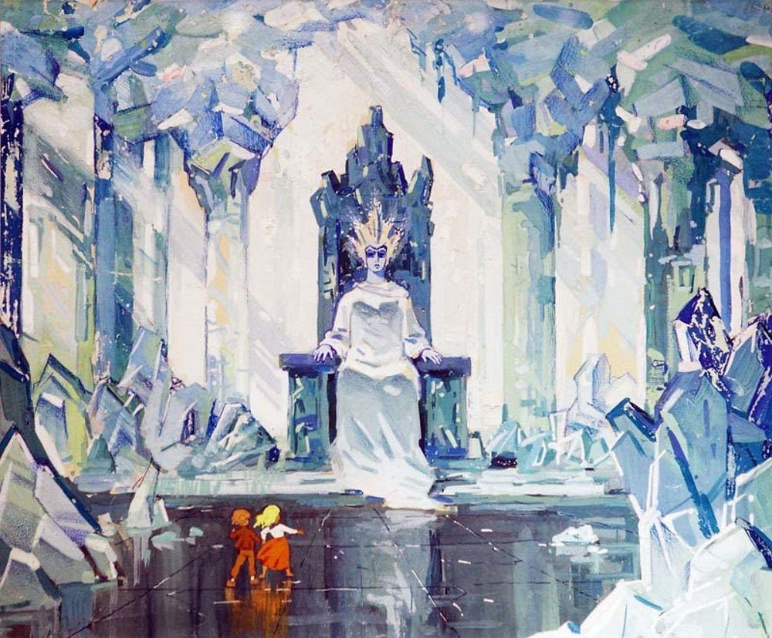
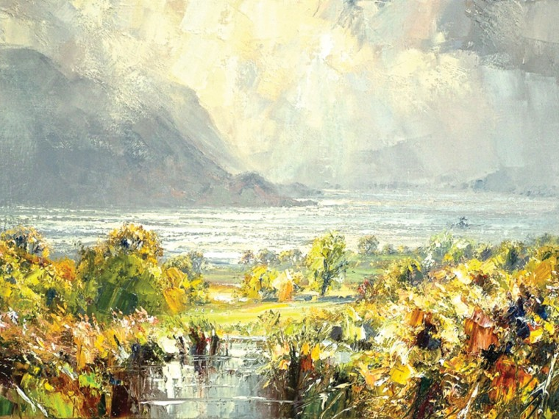


Математичний
диктант
Робота
над задачею
Фізкультхвилинка
Гра
«Ліпимо сніговика»
Гра
"Звільни сніжинки"
Приклади
Математичні
вузлики

Slide 4
Математичний диктант

Slide 5
Математичний диктант
75, 10, 99, 17, 100, 16, 32, 5, 8, 9

Slide 6
Задача
У саду росло 5 кущів білих троянд, а червоних троянд у 6 разів більше. Скільки всього кущів троянд росло у саду?

Slide 7
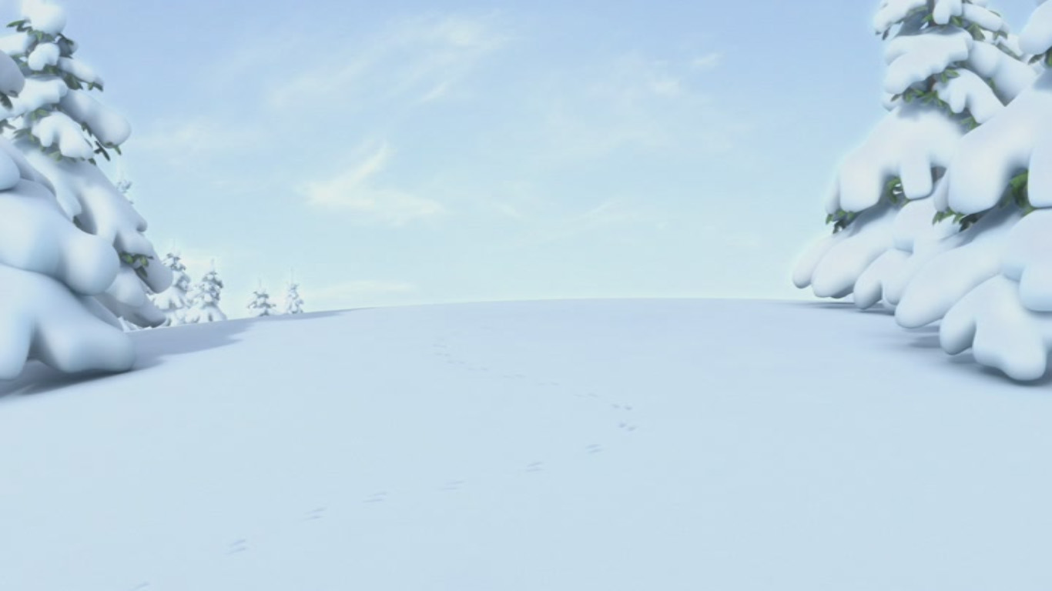



80
52+5
90-10
34+46
80-2
90-3
35+45

Slide 8
7
19-12
35+5
50-1
50-43
81-4
15-8

Slide 9
25
35-10
37-3
50-25
52-1
20+5
88-4

Slide 10
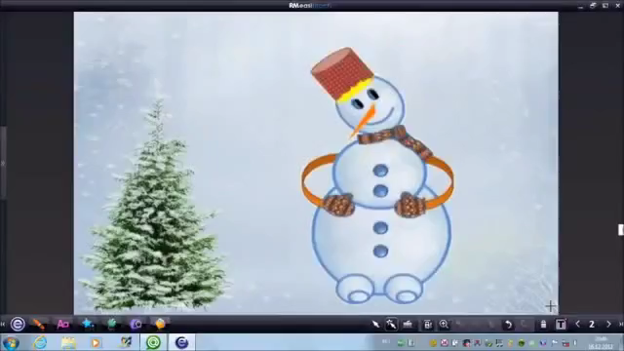
Фізкультхвилинка

Slide 11
Приклади
С.41 №193

Slide 12


5 ∙ 7 =
35
40
27

Slide 13
21 : 3 =
3
7
9

Slide 14

4 ∙ 8 =
32
74
76

Slide 15
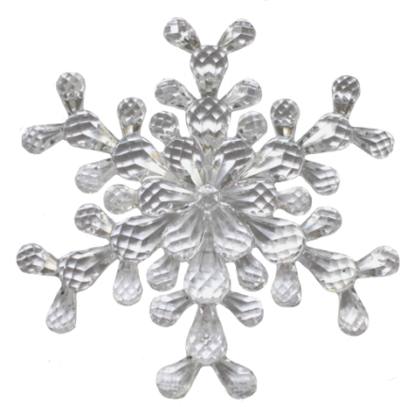
36 : 4 =
4
2
9

Slide 16
Математичні вузлики
38 | 36 | 33 | 32 | 35 | 37 | 34 | 31
Ь | С | Ч | І | І | Т | Н | В

Slide 17
Математичний
диктант
Робота
над задачею
Фізкультхвилинка
Гра
«Ліпимо сніговика»
Гра
"Звільни сніжинки"
Приклади
Математичні
вузлики

Slide 18
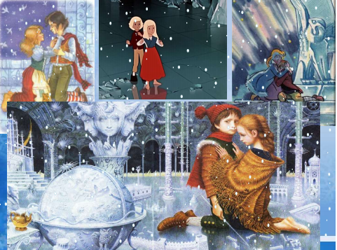

Slide 19


Slide 20
Підсумок уроку
Сьогодні на уроці …
Мені сподобалося…

Slide 21
Домашнє завдання
С. 41 №190

